Slide 1

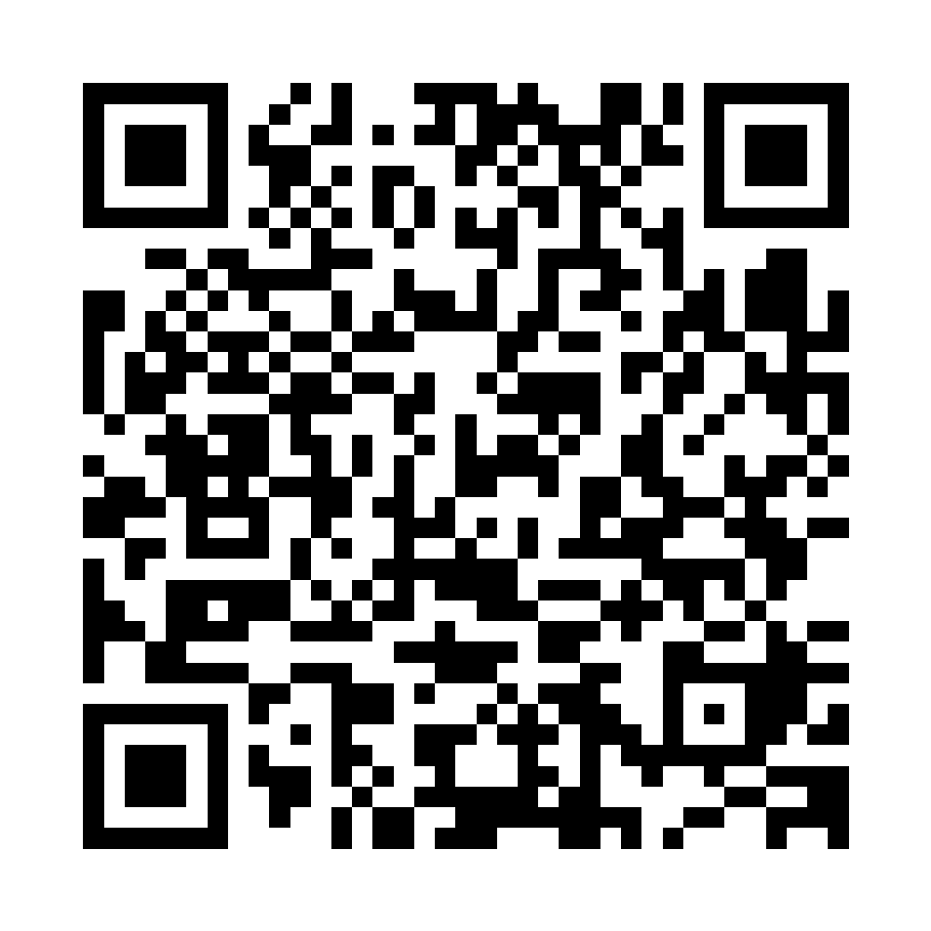

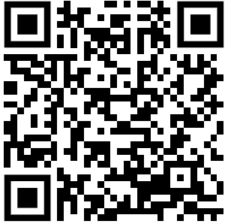

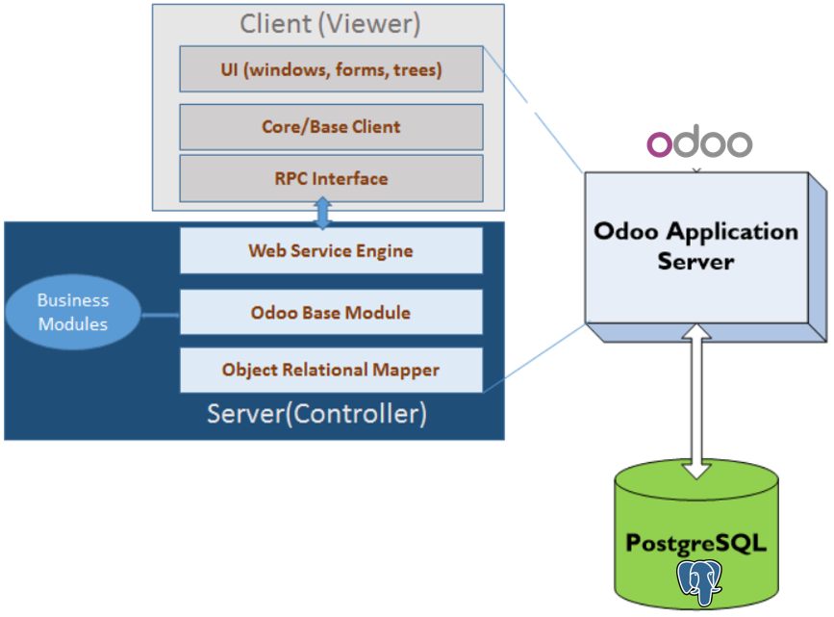
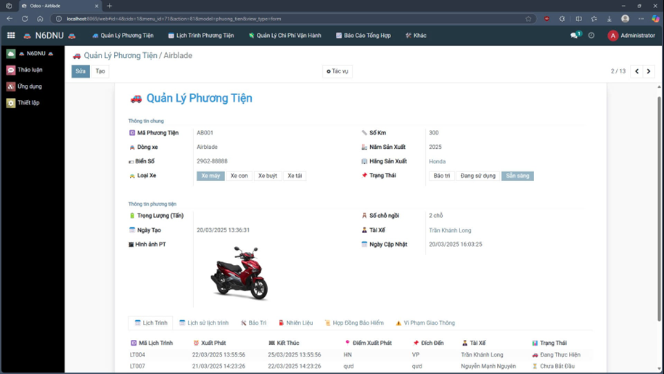
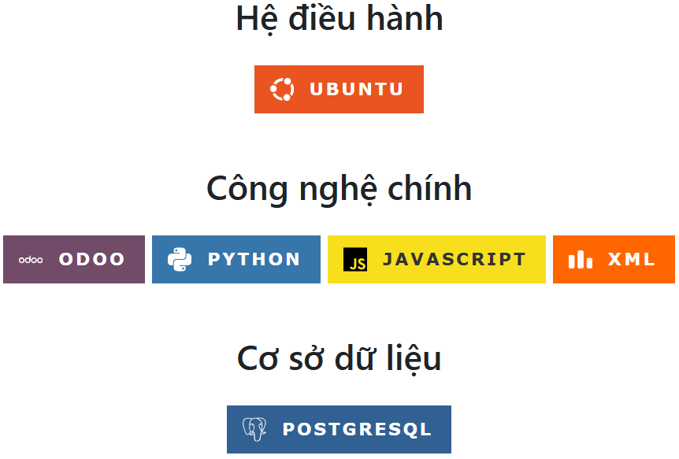
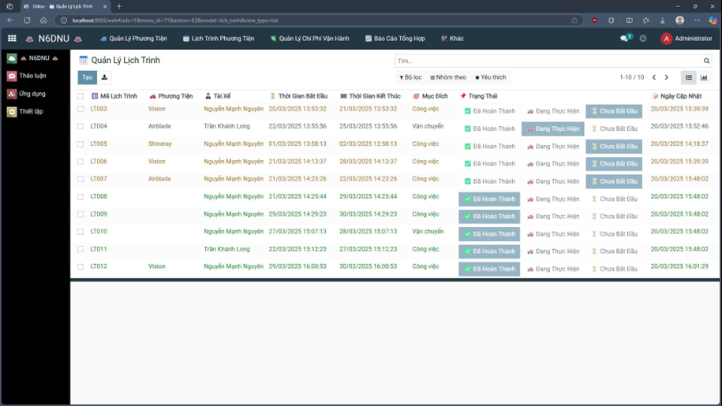
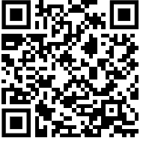
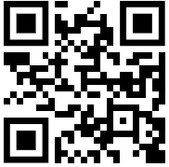
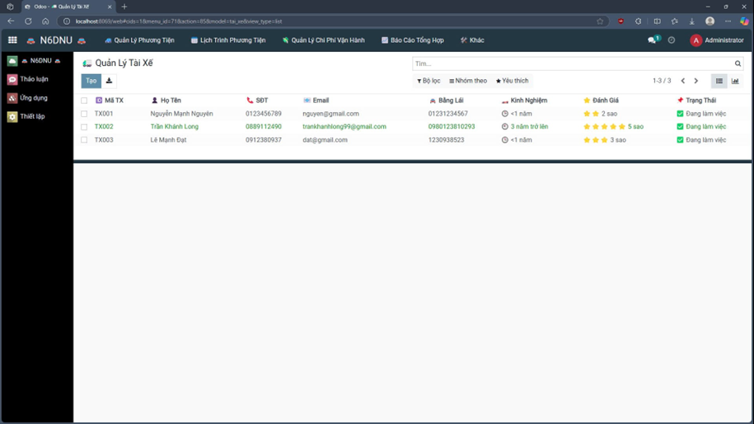
TRƯỜNG ĐẠI HỌC ĐẠI NAM
KHOA CÔNG NGHỆ THÔNG TIN
ERP: HỆ THỐNG QUẢN LÝ TÀI SẢN
Trần Khánh Long, Nguyễn Mạnh Nguyên, Lê Mạnh Đạt
Github
Giới thiệu
Hệ thống được xây dựng để quản lý tài sản của một tổ chức. Các chức năng của hệ thống bao gồm: Quản lý phương tiện Quản lý lịch trình Quản lý chi phí vận hành Quản lý tài xế Báo cáo và phân tích
Kiến trúc hệ thống
Giao diện ứng dụng
Công nghệ sử dụng
Platform
Github Platform
Github FIT-DNU
Hướng phát triển
Phát triển thêm các chức năng: Theo dõi phương tiện và tài xế trong thời gian thực Dashboard
©AIoTLab, Faculty of Information Technology, DaiNam University

